Slide 1
牛津大学出版社（OUP）出版最高质量的期刊，并向广大学者、研究人员提供电子期刊库的服务。我们通过与学协会、作者和订阅者密切的合作，为他们提供支持研究需求的出版服务。

Slide 2
高级检索链接
在牛津期刊库所有期刊中进行快速检索
按期刊首字母顺序浏览期刊列表。
图书馆员、作者、学协会、赞助商和广告商资源专区
了解牛津开放获取计划，Altmetric指数或者与OUP合作

Slide 3
按学科浏览期刊列表

Slide 4
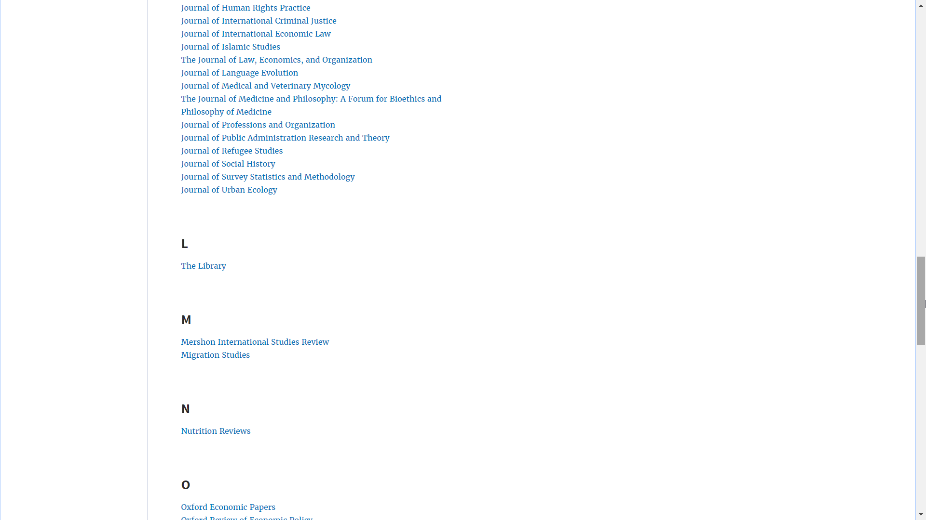
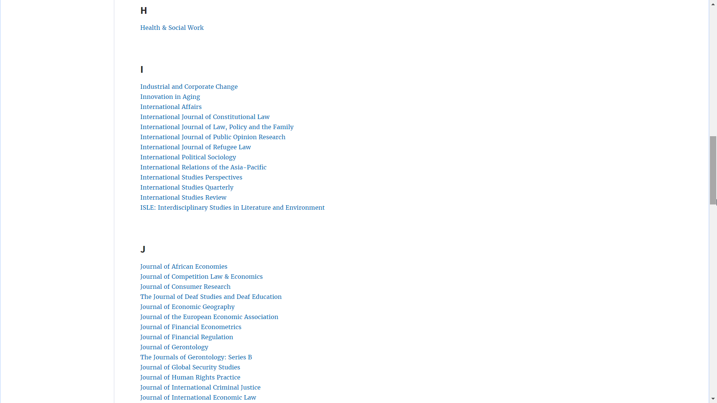
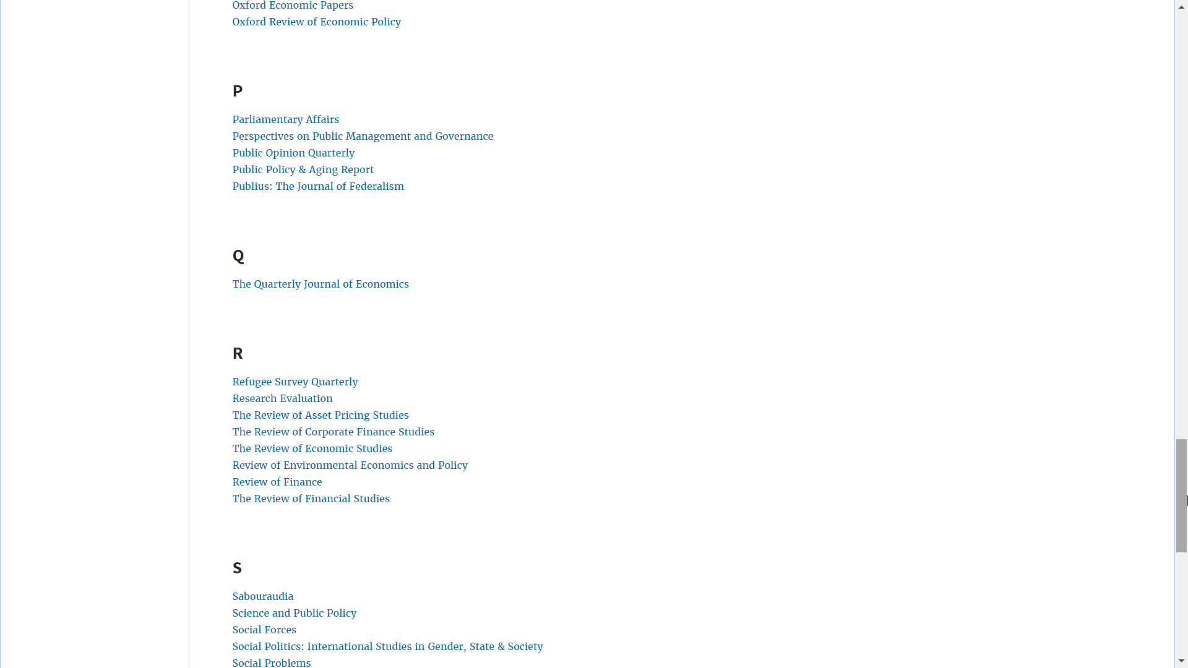
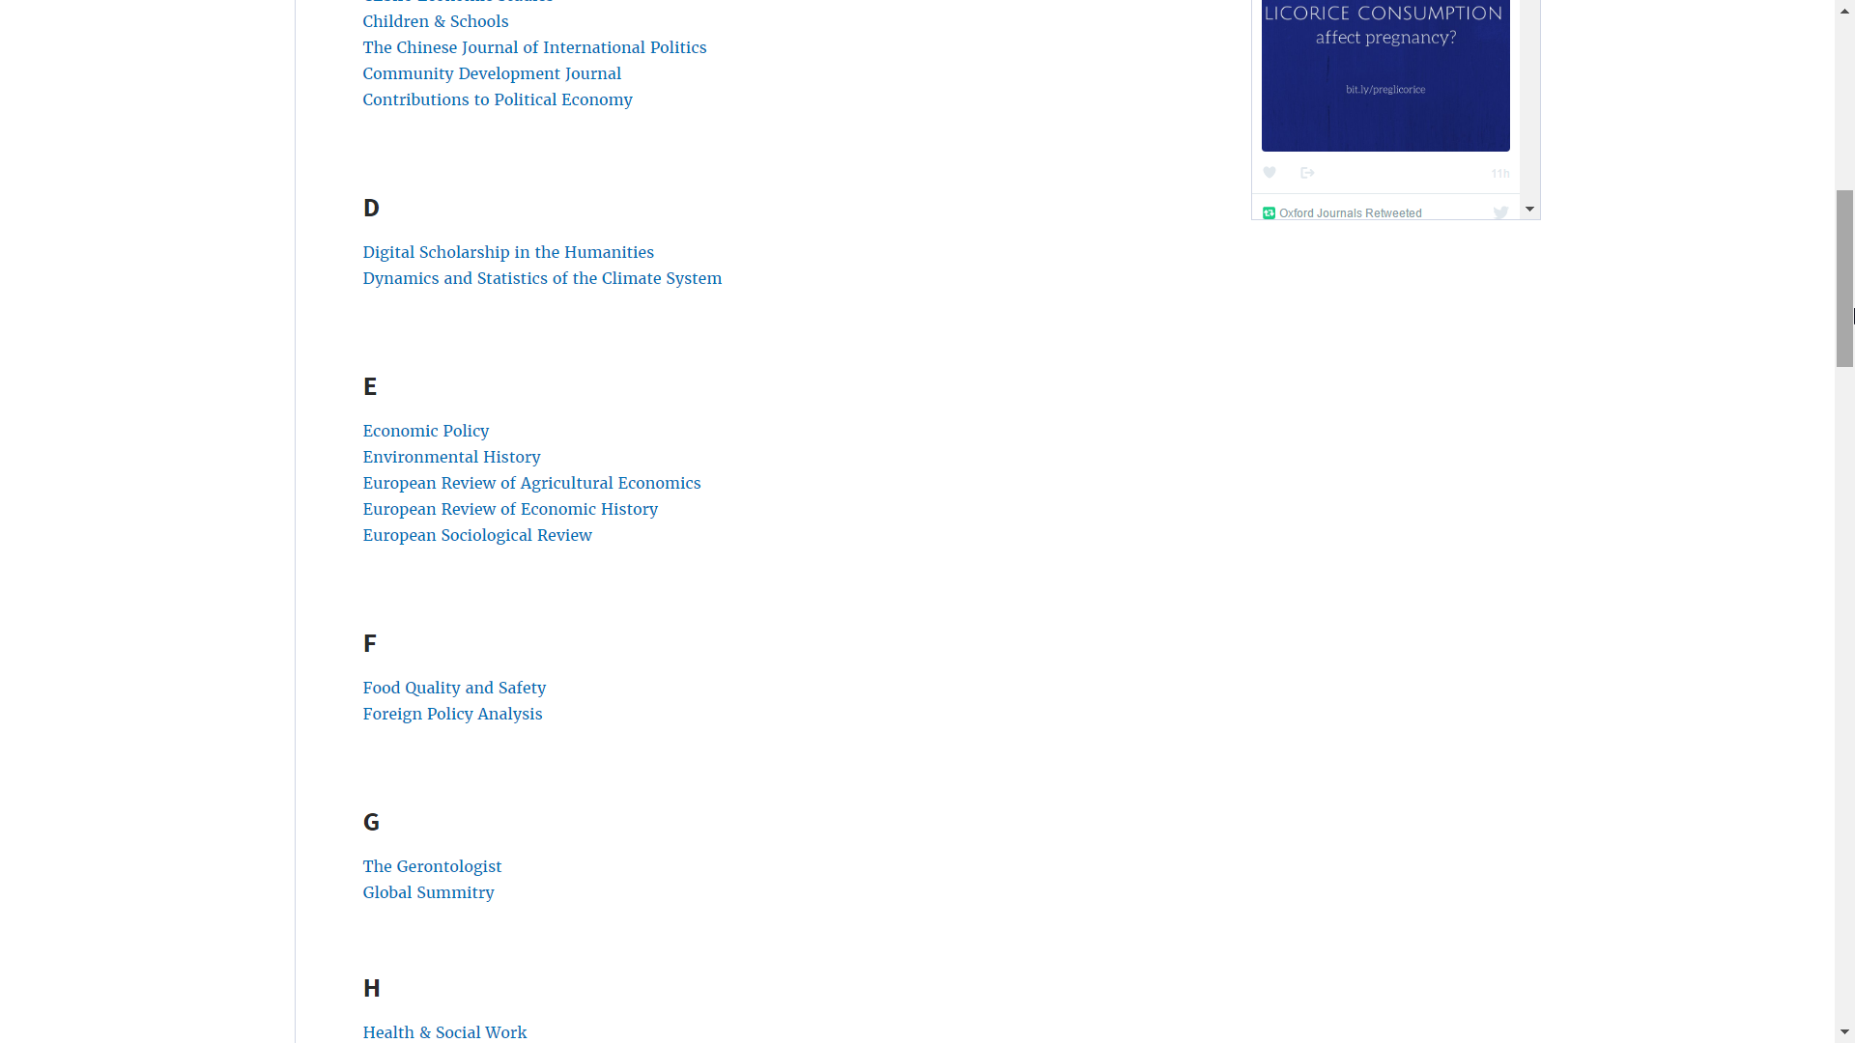
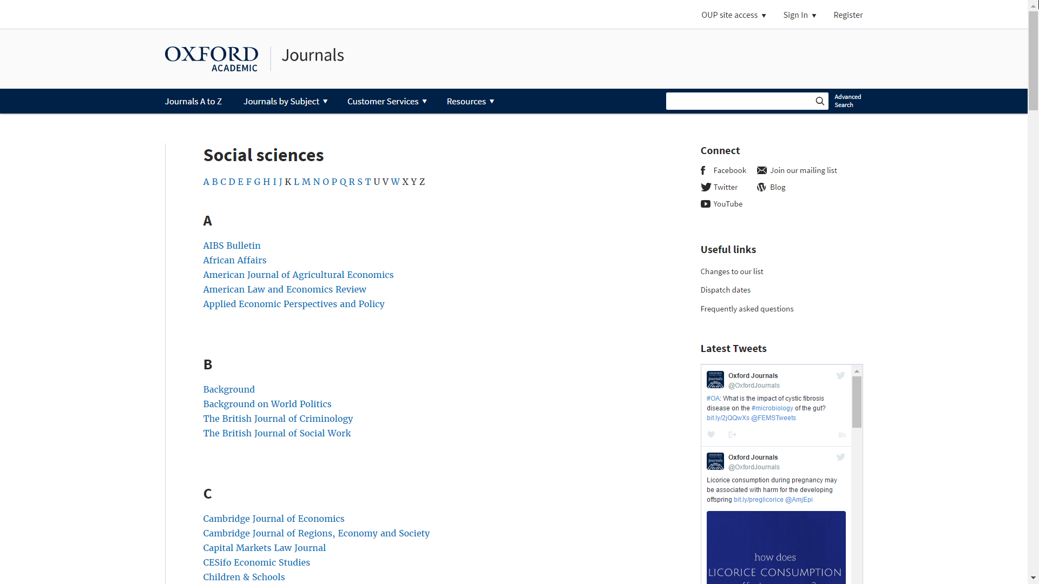
浏览每个学科库期刊列表，点击期刊名称进入单本期刊主页

Slide 5
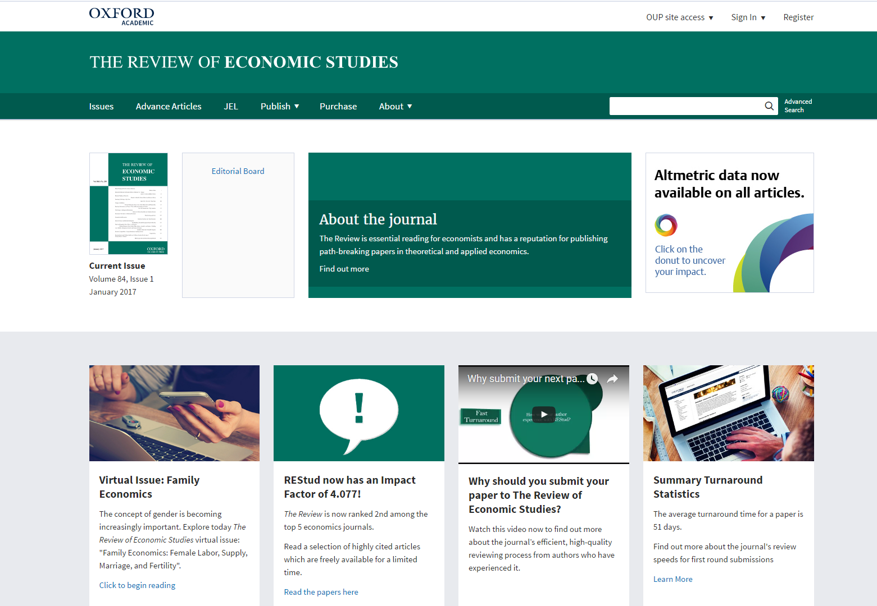
查阅投稿说明和在线出版文章入口
期刊内快速检索与高级检索
浏览最新一期及过往期刊内容
浏览优先出版文章
了解期刊基本信息，包括出版日期、编辑团队、影响因子等。设置提醒通知将最新出版的期刊目录发送至您的注册邮箱中，并接受个性化通知。

Slide 6
prefrontal cortex
在快速检索框中输入检索词

Slide 7
您可以创建个人账户，保存检索结果至您的工作区域来设置内容提醒服务。

Slide 8
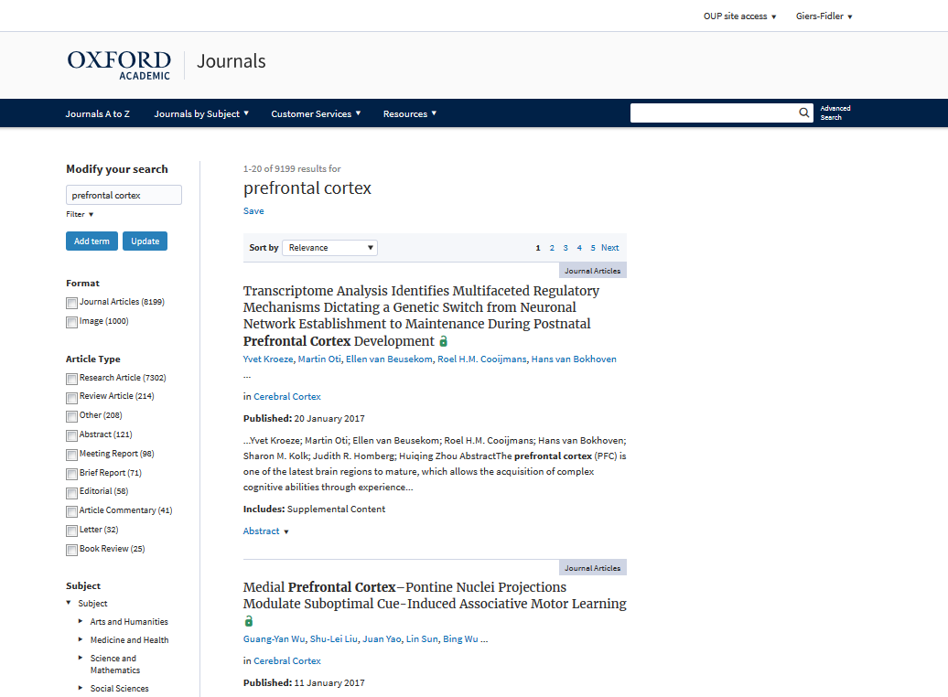
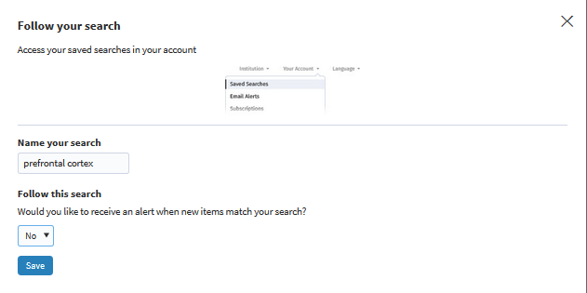

Slide 9
您也可以使用筛选功能进一步细化检索结果

Slide 10
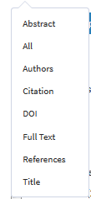
Search Results | Journals | Oxford Academic
decision making

Slide 11
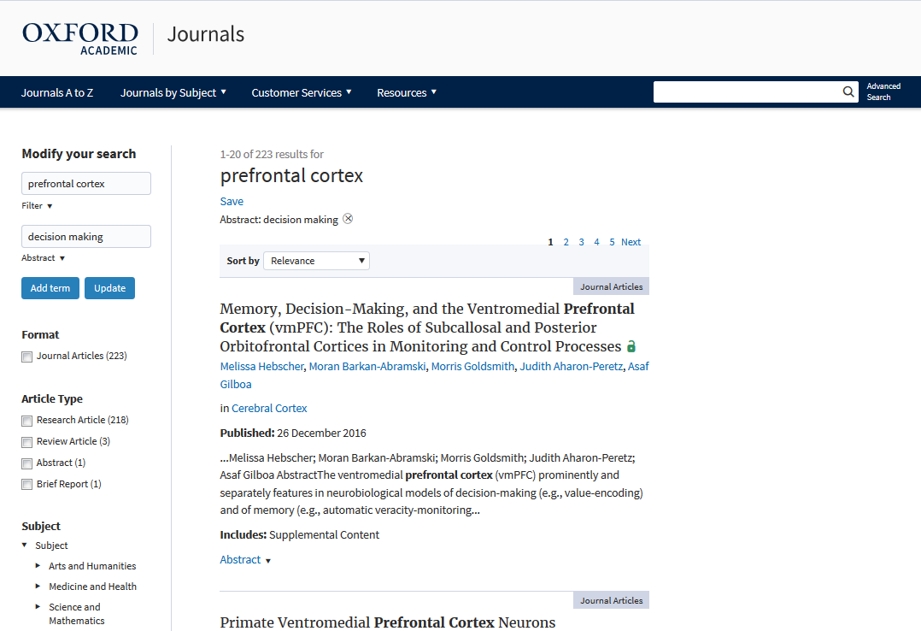
您可以通过添加相关检索字词并筛选结果，进一步修改您的检索。您还可按照格式、文章类型、学科、期刊、类别、出版日期进行筛选。
˅

Slide 12
您还可以通过Availability进行筛选（开放获取文章、免费提供的内容、订阅内容、可购买的内容）或者期刊文章题目旁显示的相应图标。

Slide 13
Search Results | Journals | Oxford Academic
点击期刊文章题目进入文章全文内容

Slide 14
Memory, Decision-Making, and the Ventromedial Prefrontal Cortex (vmPFC): The Roles of Subcallosal and Posterior Orbitofrontal Cortices in Monitoring and Control Processes | Cerebral Cortex | Oxford Academic
使用上述图标选择文章视图（图形和表格、文章全文或者补充数据），下载文章PDF版本，导出期刊文章引文格式或者通过电子邮件或其他社交媒体网站分享此文章。
使用左侧导航栏阅读文章。

Slide 15
Memory, Decision-Making, and the Ventromedial Prefrontal Cortex (vmPFC): The Roles of Subcallosal and Posterior Orbitofrontal Cortices in Monitoring and Control Processes | Cerebral Cortex | Oxford Academic
设置提醒服务收取最新一期目录通知（New issue alert），最新优先出版文章通知 （New advance articles）以及页面中文章变动通知 （Article activity alert)

Slide 16
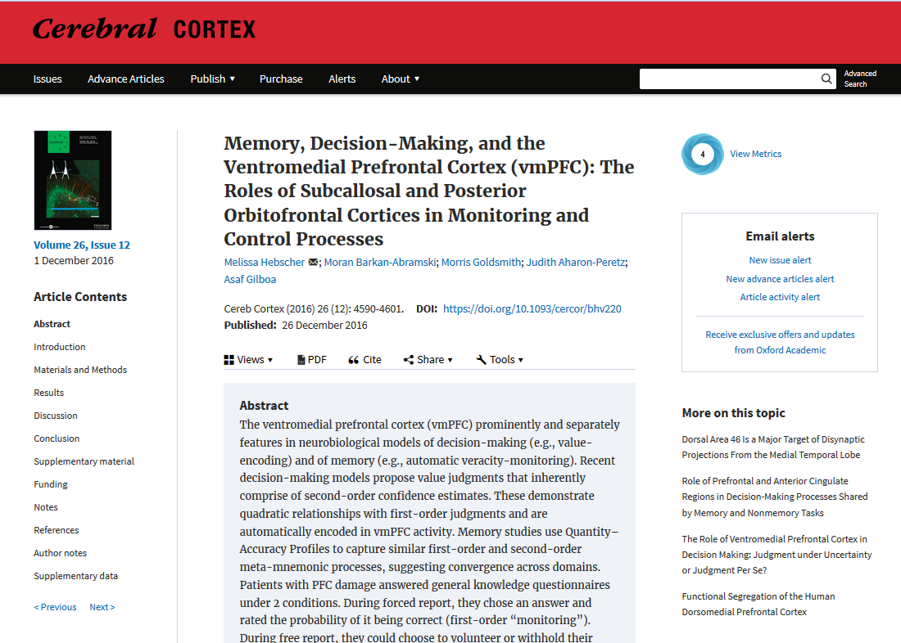
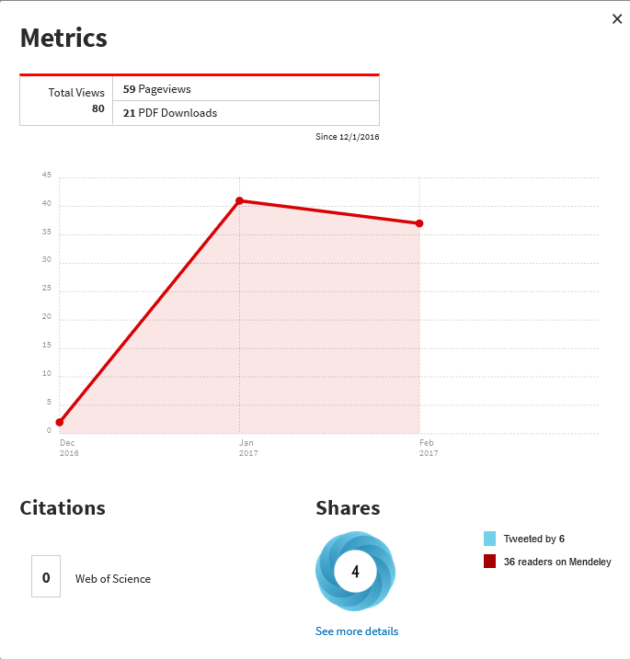
牛津大学出版社提供每篇文章的在线访问次数，每篇文章的引用次数以及每篇文章的Altmetric指数。您可以通过点击网页上的查看指标链接来访问这些信息。

Slide 18
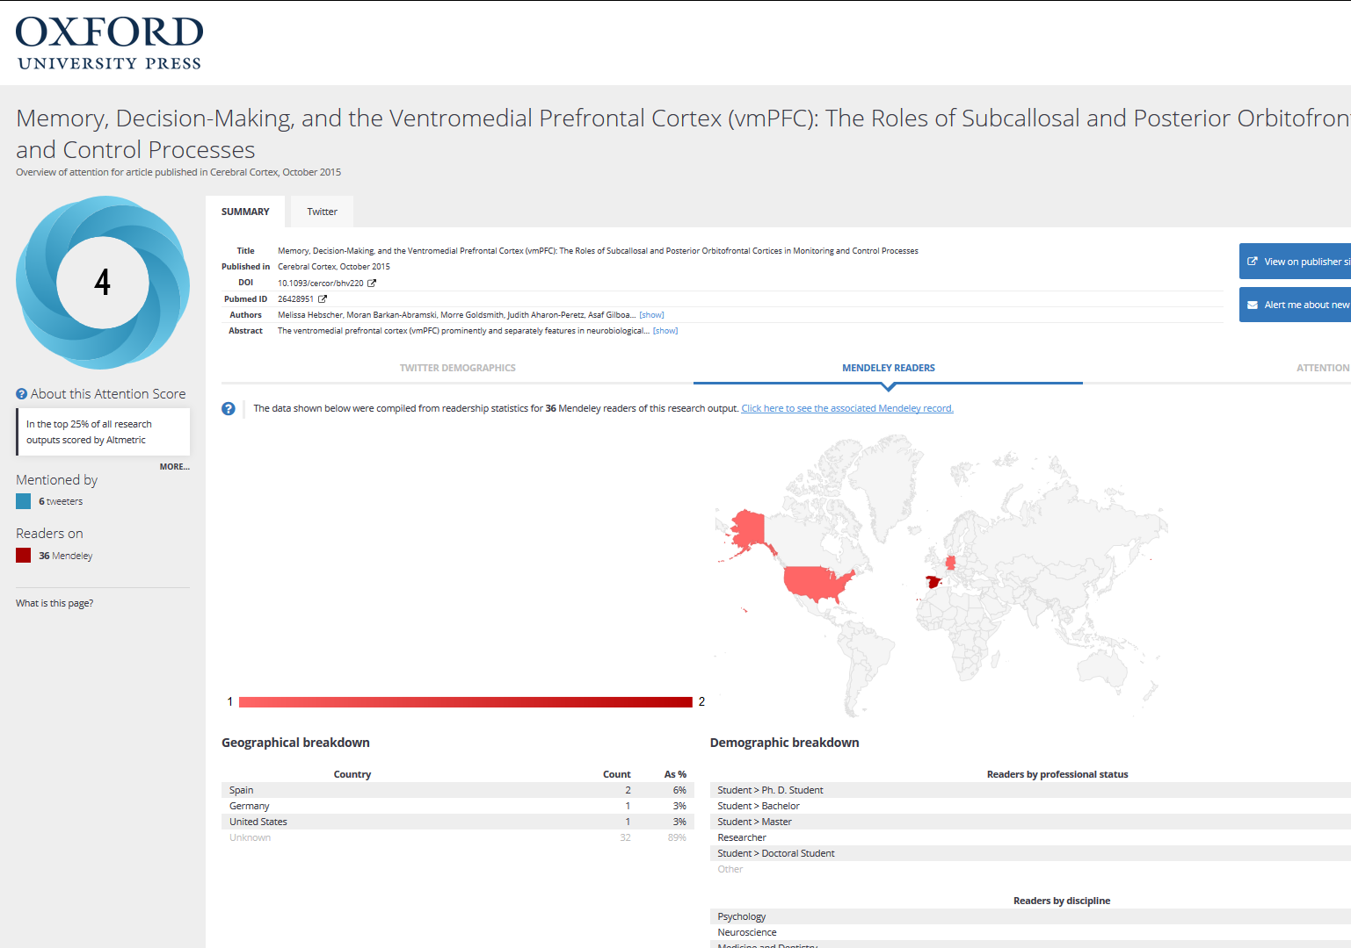

Slide 19
Memory, Decision-Making, and the Ventromedial Prefrontal Cortex (vmPFC): The Roles of Subcallosal and Posterior Orbitofrontal Cortices in Monitoring and Control Processes | Cerebral Cortex | Oxford Academic
点击左侧Reference链接查看参考文献。

Slide 20
Memory, Decision-Making, and the Ventromedial Prefrontal Cortex (vmPFC): The Roles of Subcallosal and Posterior Orbitofrontal Cortices in Monitoring and Control Processes | Cerebral Cortex | Oxford Academic
使用提供的链接进一步查找阅读材料。

Slide 21
Journals | Oxford Academic
还可使用高级检索功能进行检索。

Slide 22
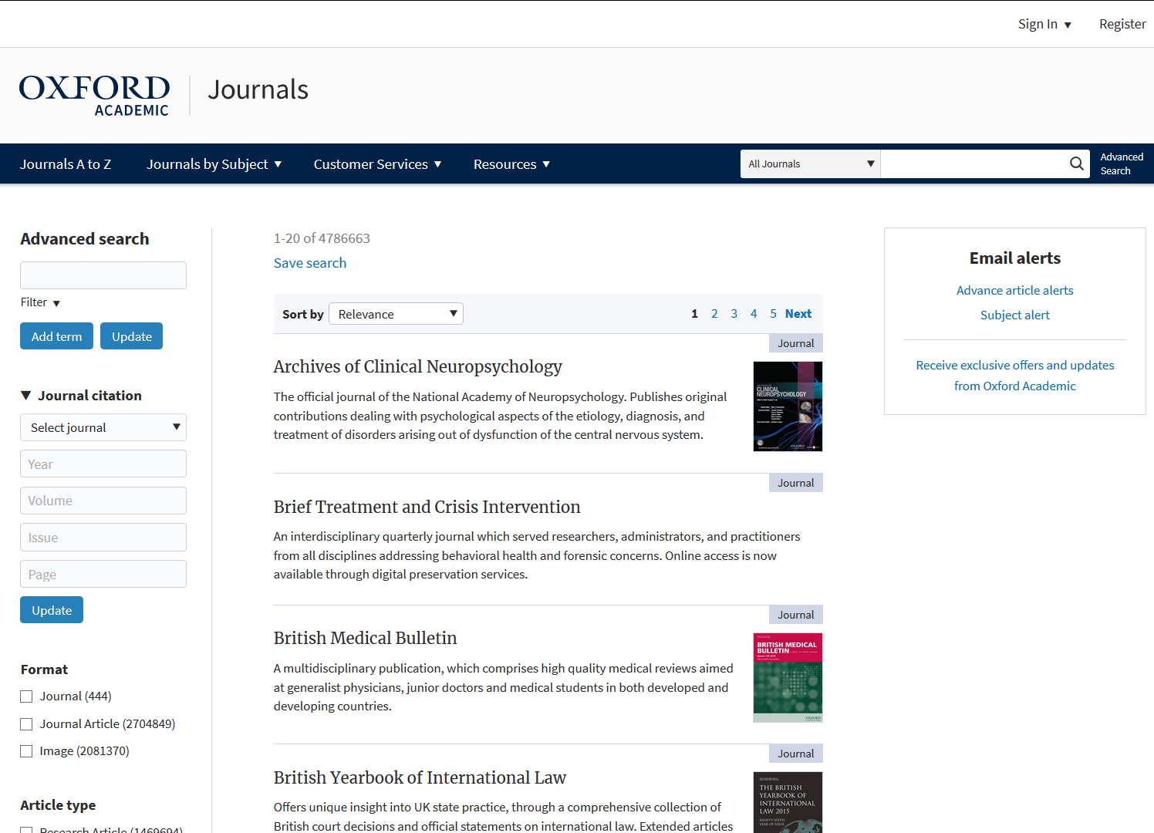
通过左侧菜单栏根据需要构建布尔逻辑运算符，或者根据期刊、文章类型等筛选。

Slide 23
Oxford Art Journal
2015
38
3
313

Slide 24
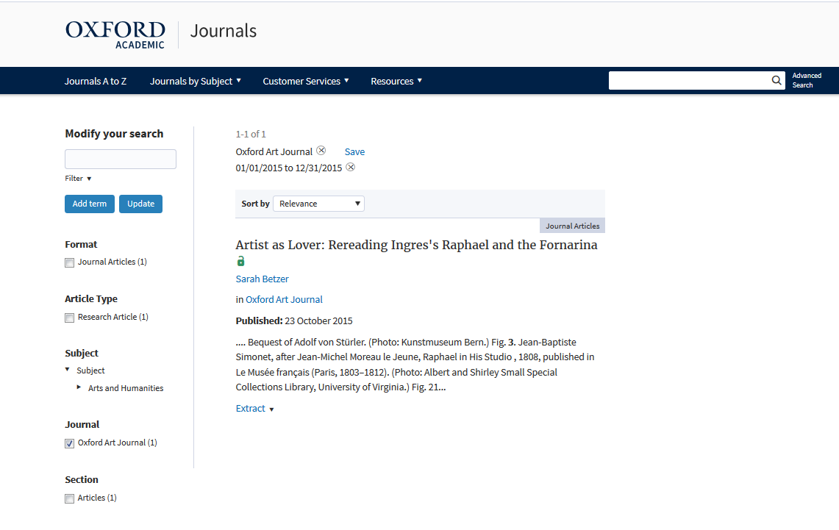

Slide 25
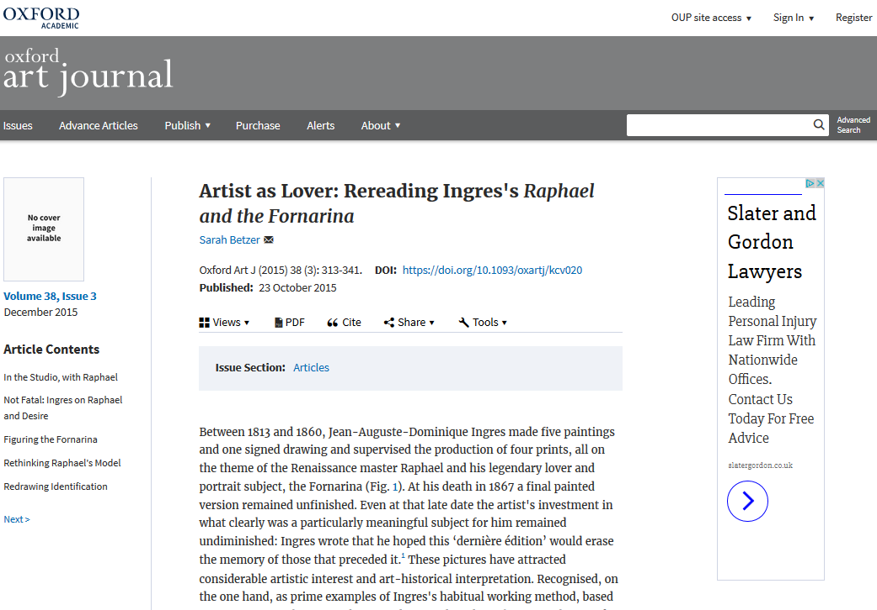

Slide 26
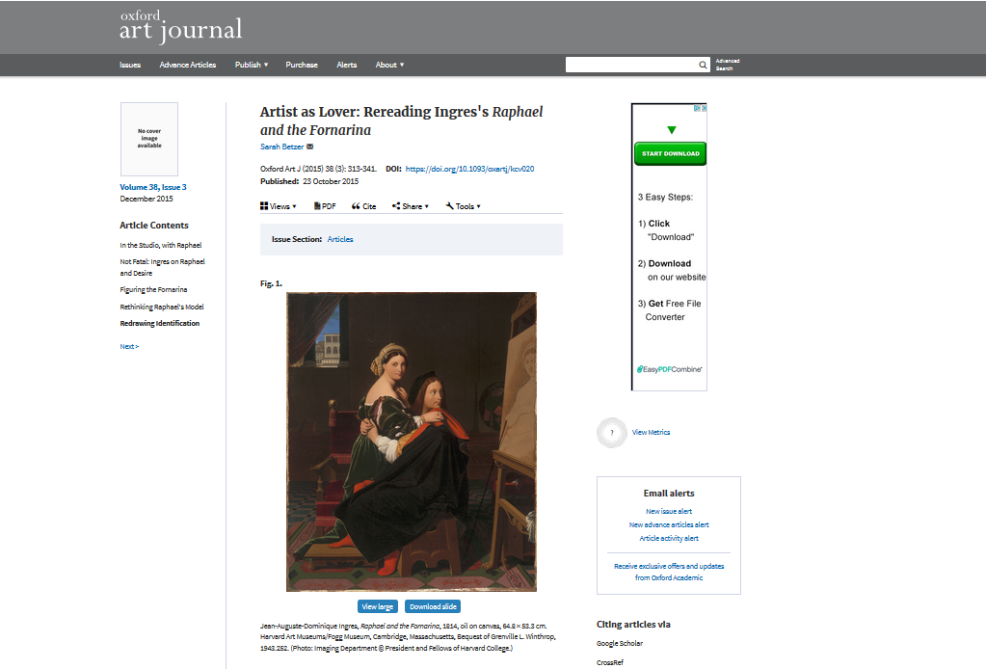

Slide 27
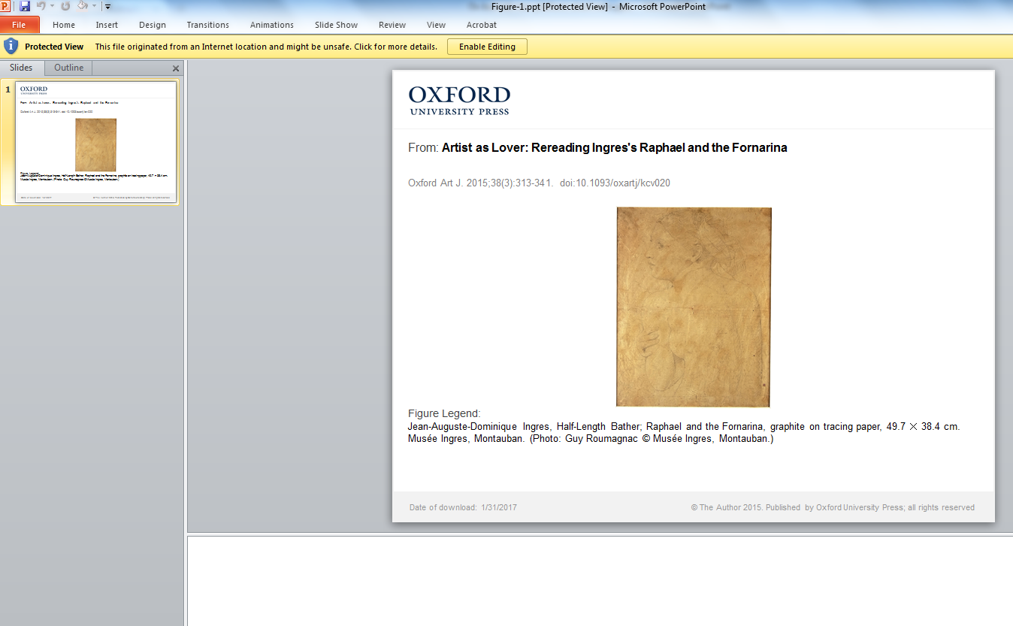
图片可以放大或者下载PowerPoint幻灯片形式。

